Slide 1


Slide 2




Seminario basado en el libro Mente, Carácter y Personalidad
  Autor: Elena G. de White
Seminario basado en el libro Mente, Carácter y Personalidad
  Autor: Elena G. de White

Slide 3


La personalidad en desarrollo
Contenido:
16
17
18
19
20
21
Influencias prenatales
La influencia de los padres
Herencia y ambiente
La atmósfera del hogar
Cristo trata con las mentes
La seguridad en el hogar
22
La escuela y el maestro

Slide 4
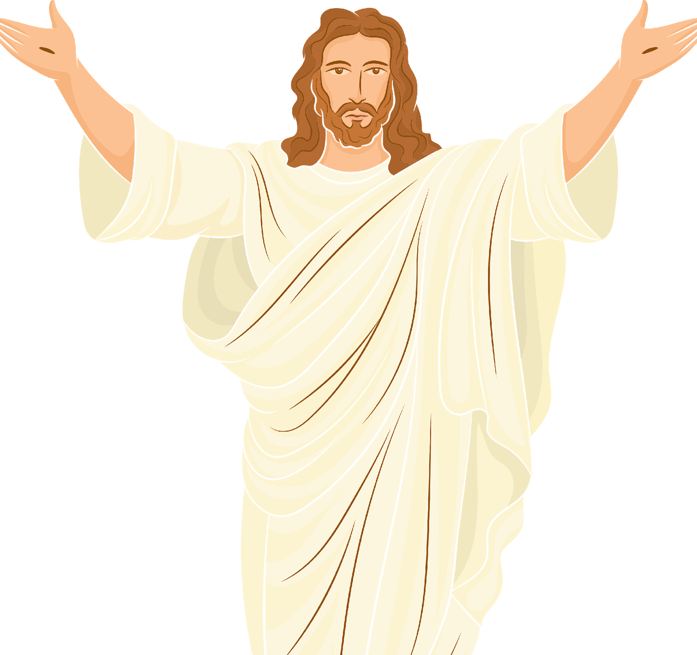

  Capítulo 21
Cristo trata con las mentes

Slide 5



Las enseñanzas de Cristo son una guía
Nunca podrá haber una circunstancia de la vida, una crisis de la experiencia humana que no haya sido prevista en su enseñanza, y para la cual sus principios no tengan una lección.
Las palabras del Príncipe de los maestros serán una guía para sus colaboradores, hasta el fin.
La enseñanza de Cristo, igual que su amor, abarca el mundo.

Slide 6
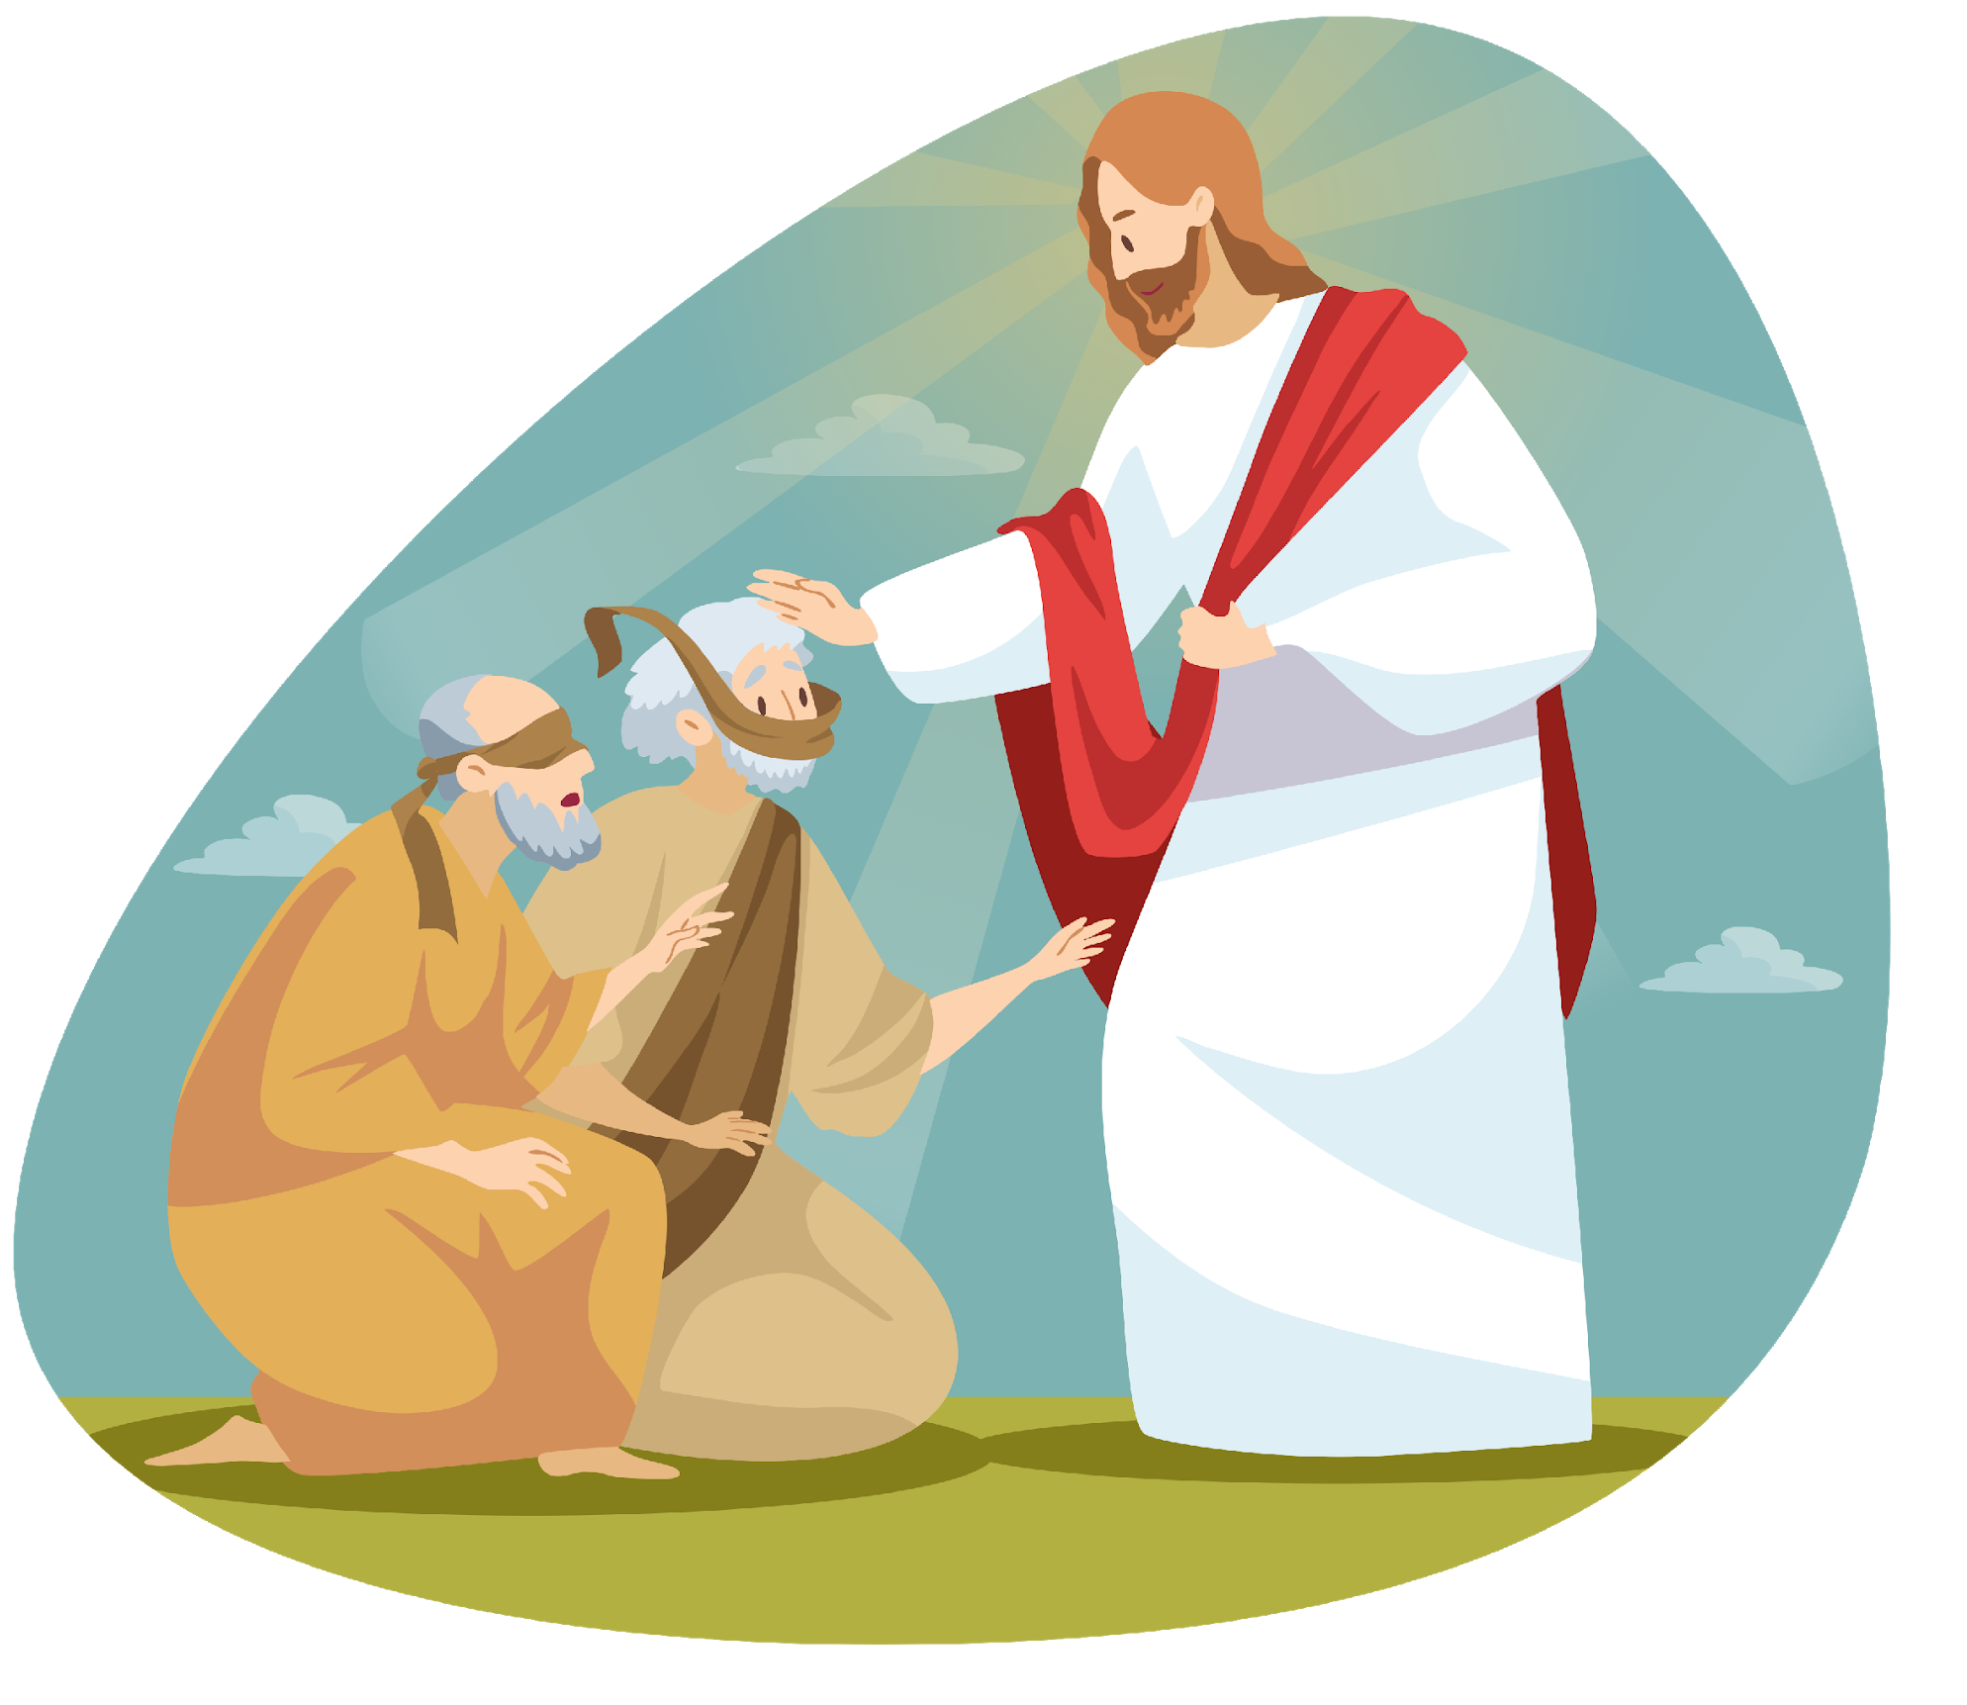
Se identificó con los intereses de sus oyentes
[Cristo] enseñaba de tal manera que las personas sentían que él se identificaba con los intereses y la felicidad de ellos.
Tan directa era su enseñanza, tan adecuadas sus ilustraciones, y sus palabras tan impregnadas de bondad y alegría, que sus oyentes se quedaban embelesados.

Slide 7


Conoce lo más recóndito de la mente humana
Aquel que pagó un precio infinito para redimir a la humanidad lee con inequívoca precisión todas las maquinaciones ocultas en la mente humana y sabe exactamente cómo tratar con cada individuo.
Y al tratar con los hombres, manifiesta los mismos principios que se revelan en el mundo natural.
—Testimonios para los Ministros, 189, 190 (1895).

Slide 8

Actúa mediante la tranquila y constante acción de leyes
Dios trabaja por medio de la operación tranquila y regular de las leyes que él ha establecido. Así ocurre en las cosas espirituales.
Satanás está tratando constantemente de producir efectos por medio de rudas y violentas embestidas; pero Jesús encontraba acceso a las mentes por el camino de sus asociaciones más familiares.

Slide 9
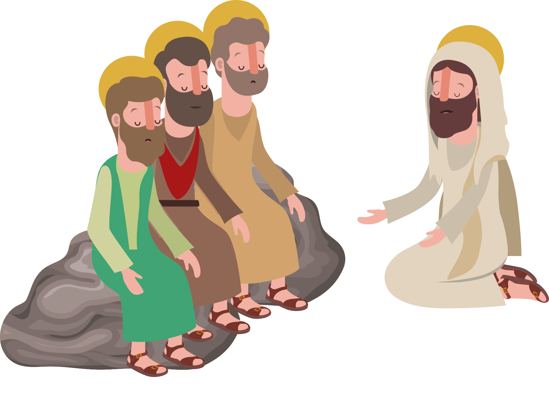
Él perturbaba tan poco como era posible el tren habitual del pensamiento de la gente, por acciones abruptas o prescriptas.
Honraba al hombre con su confianza, y así lo colocaba en el puesto que correspondía a su honor. Introducía verdades antiguas con una luz nueva y preciosa.
Cuando tenía solamente doce años de edad, asombró a los doctores de la ley por sus preguntas en el templo.

Slide 10

Siempre rodeado de paz
Su tierna compasión caía con un toque sanador sobre los corazones cansados y atribulados. Aun en medio de la turbulencia de enemigos airados, estaba rodeado por una atmósfera de paz.
La hermosura de su rostro, la amabilidad de su carácter, sobre todo el amor expresado en su mirada y su tono, atraían a él a todos aquellos que no se habían endurecidos por la incredulidad. De no haber sido por el espíritu tierno y lleno de bondad que se manifestaba en todas sus miradas y palabras, no habría atraído las grandes multitudes que atraía.

Slide 11
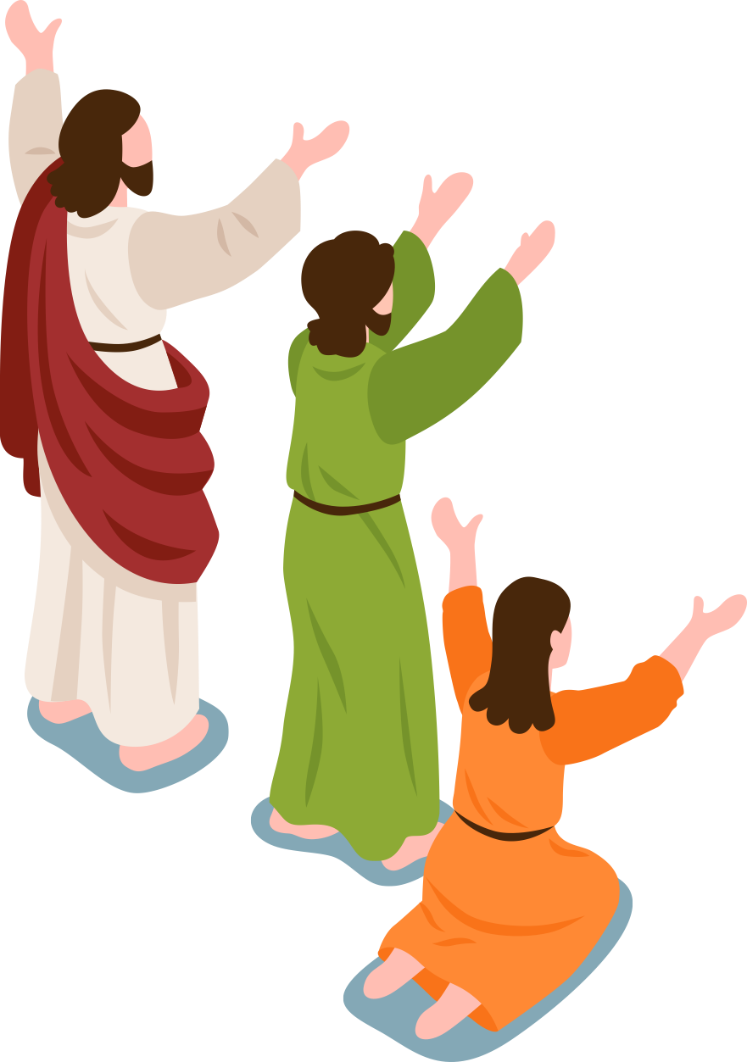

El cielo se acercaba. Ellos anhelaban permanecer en su presencia, y que pudiera acompañarlos continuamente el consuelo de su amor.
Los afligidos que venían a él sentían que vinculaba su interés con los de ellos como un amigo fiel y tierno, y deseaban conocer más de las verdades que enseñaba.

Slide 12
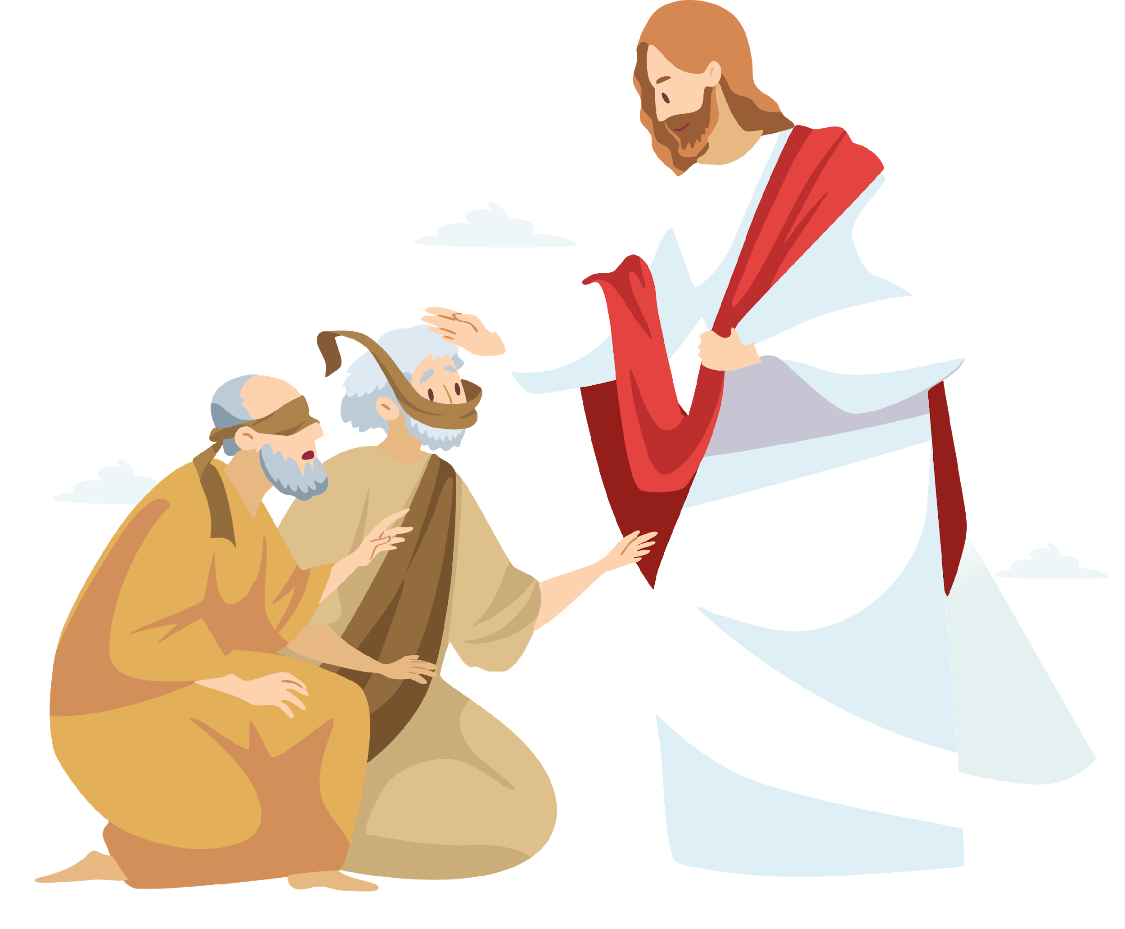
Su vida era armoniosa
La vida de Jesús de Nazaret fue diferente de la de todos los demás hombres. Su vida entera estuvo caracterizada por la bondad desinteresada y la belleza de la santidad.
En su seno se encontraba el amor más puro, libre de toda mancha de egoísmo y pecado.
Su vida fue perfectamente armoniosa.
Él es el único y verdadero modelo de bondad y perfección.
Desde el comienzo de su ministerio los hombres comenzaron a comprender más claramente el carácter de Dios.

Slide 13

Hasta el tiempo de la primera venida de Cristo, los hombres adoraron a dioses crueles y despóticos. Incluso la mente judía fue alcanzada por el temor y no el amor.
Mientras estuvo en la tierra, Cristo tenía la misión de revelar a los hombres que Dios no era un déspota sino un Padre celestial, lleno de amor y misericordia hacia sus hijos.

Slide 14

No carecía de calor y alegría
Hay muchos que albergan ideas erróneas sobre la vida y el carácter de Cristo.
Piensan que carecía de calor y alegría, que era austero, severo y triste. Para muchos toda la vida religiosa se presenta bajo este aspecto sombrío.

Slide 15

Posibilidades infinitas en cada ser humano
En cada ser humano percibía posibilidades infinitas. Veía a los hombres según podrían ser transfigurados por su gracia, en “la luz de Jehová nuestro Dios”.
Salmos 90:17.

Slide 16
Al mirarlos con esperanza, inspiraba esperanza. Al saludarlos con confianza, inspiraba confianza. Al revelar en sí mismo el verdadero ideal del hombre, despertaba el deseo y la fe de obtenerlo.
En su presencia, las almas despreciadas y caídas se percataban de que aún eran seres humanos, y anhelaban demostrar que eran dignas de su consideración. En más de un corazón que parecía muerto a todos los asuntos espirituales, se despertaron nuevos impulsos. A más de uno que había perdido la esperanza se presentó la posibilidad de una nueva vida.
—La Educación, 80 (1903).

Slide 17
Su corazón era un manantial de vida
Se dice a menudo que Jesús lloraba, pero que nunca se supo que haya sonreído. Nuestro Salvador fue a la verdad un varón de dolores experimentado en quebranto, porque abrió su corazón a todas las miserias de los hombres.
Pero aunque su vida era abnegada y ensombrecida por dolores y afanes, su espíritu no quedaba abrumado por ellos. En su rostro no se veía una expresión de amargura o dolor, sino siempre de paz y serenidad. Su corazón era un manantial de vida, y donde quiera iba, llevaba descanso y paz, gozo y alegría.
—El Camino a Cristo, 121, 122 (1892).

Slide 18
Tacto para tratar con mentes prejuiciadas
Variaba sus mensajes de misericordia para adaptarlos a su auditorio. Sabía “hablar palabras al cansado” (Isaías 50:4) porque la gracia se derramaba de sus labios, con el propósito de inculcar a los hombres los tesoros de la verdad de la manera más atrayente.
Tenía tacto para tratar con los espíritus llenos de prejuicios, y los sorprendía con ilustraciones que conquistaban su atención.
—El Deseado de Todas las Gentes, 219 (1898).

Slide 19
Llegó hasta las profundidades de la miseria humana
Recorrió toda senda en la que se extravían las almas. Llegó hasta las mismas profundidades de la miseria y la angustia humanas.
—Carta 50, 1897.

Slide 20
Combate el poder de Satanás sobre la mente
Cristo] vio el poder—el poder engañoso—de Satanás sobre las mentes humanas
Se comprometió a venir a esta tierra.
Pone a un lado su manto real
Se quita la corona real,
Abandona su alto mando
Desciende del trono de gloria como Comandante supremo de todo el cielo
Viste su divinidad con humanidad
Para eso vino a esta tierra. Vino directamente a nuestro mundo para tomar sobre sí la naturaleza del hombre, para pasar por todas las pruebas, todas las aflicciones y tentaciones que asaltan al hombre.

Slide 21
Con la naturaleza humana, como nuestro sustituto y garantía, se aferró de la misma esperanza que tenemos el privilegio de asir, y eso es poder infinito. Mediante él, nuestro Salvador venció las tentaciones del enemigo y obtuvo la victoria.
¿Para quiénes? Para nosotros.
¿Para qué? Para que ninguno de los miembros de la familia humana necesite tropezar en el camino que conduce a la vida eterna.
Por cuanto él lo recorrió antes de nosotros, conoce todo obstáculo, conoce cada dificultad que todo ser humano debe enfrentar. Conoce esto, y por consiguiente, cuando en ocasión de su bautismo ofreció su pedido al cielo, esa oración se abrió paso directamente a través de la sombra infernal que Satanás ha arrojado sobre el sendero de ustedes, sobre mi sendero, y la fe penetró “hasta dentro del velo”.
Hebreos 6:19.—Manuscrito 18, 1895.

Slide 22
El conocimiento divino puede llegar a ser nuestro
Cada ministro debe estudiar cuidadosamente
La forma en que Cristo enseñaba.
Necesita comprender sus lecciones.
No hay uno en veinte que conozca la belleza y la real esencia del ministerio de Cristo.
Han de descubrirlo.
Entonces llegarán a ser participantes del rico fruto de sus enseñanzas.
Las entretejerán tan plenamente en su propia vida y práctica que las ideas y los principios que Cristo presentó en sus lecciones aparecerán en su enseñanza. La verdad florecerá y llevará los frutos más nobles. Y el propio corazón del obrero se encenderá; sí, arderá con la vivificante vida espiritual que infunden en las mentes de otros.
—Manuscrito 104, 1898.

Slide 23
En contacto con mentes diferentes
Todos los que profesan ser hijos de Dios deben recordar que como misioneros tendrán que tratar con toda clase de personas:
Refinadas y toscas
Humildes y soberbias
Religiosas y escépticas
Educadas e ignorantes
Ricas y pobres.
No es posible tratar a todas estas mentalidades del mismo modo; y no obstante, todas necesitan bondad y solidaridad. Mediante el trato mutuo, nuestro intelecto ha de recibir pulimento y refinamiento. Dependemos unos de otros, unidos como estamos por los vínculos de la fraternidad humana.
—El Ministerio de Curación, 396 (1905).

Slide 24
La mente ha de llegar a ser una con la de Cristo
Cuando nos sometemos a Cristo,
El corazón se une con su corazón, la voluntad se fusiona con su voluntad, la mente llega a ser una con su mente, los pensamientos se sujetan a él; vivimos su vida. Esto es lo que significa estar vestidos con el manto de su justicia. Entonces, cuando el Señor nos contempla, él ve no el vestido de hojas de higuera, no la desnudez y deformidad del pecado, sino su propia ropa de justicia, que es la perfecta obediencia a la ley de Jehová.
—Palabras de Vida del Gran Maestro, 253, 254 (1900).

